Slide 1
Рынок заведений общественного питания Москвы
Выполнил: Колобашкин Н.А.
студент 87 когорты курса «Аналитик данных»

Slide 2
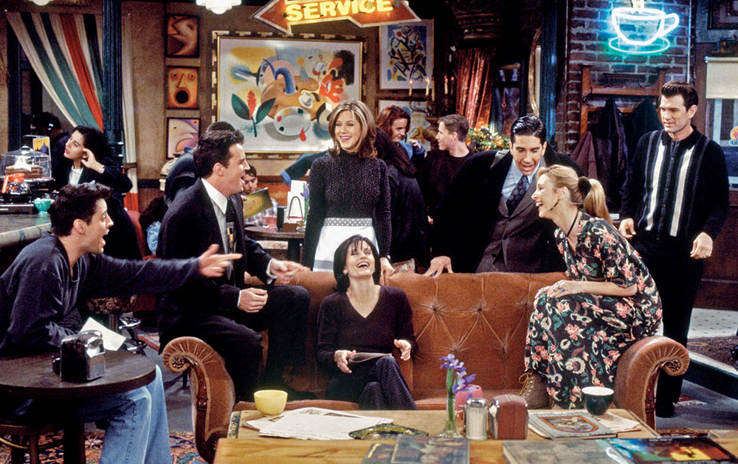
Цель исследования
Помочь инвесторам из фонда «Shut Up and Take My Money» открыть кофейню в Москве.

Slide 3
Выводы
Советы по открытию кофейни «мечты»:
Расположение кофейни
Западный административный округ
Стоимость чашки капучино
Установить стоимость чашки капучино в 180 рублей.

Slide 4
Ход исследования
Загрузка данных и изучение общей информации
Предобработка данных
Анализ данных
Детализирование исследования: открытие кофейни

Slide 5
Загрузка данных и изучение общей информации
Проведено ознакомление с данными, представленными в датасете;
Датасет состоит из 8406 строк и 13 столбцов;
В датасете представлена информация о 8406 заведениях;
Для столбца category необходимо изменить тип данных с object на category;
Обнаружены пропущенные значения в некоторых столбцах.

Slide 6
Предобработка данных
Выполнена проверка на наличие явных дубликатов, а так же наличие явных дубликатов в столбцах name и address. Было обнаружено и удалено 3 явных дубликата;
Пропущенные значения в столбце hoursзаменены на заглушки;
Добавлен столбец street с названиями улиц из столбца с адресом;
Добавлен столбец is_24_7 с обозначением, что заведение работает ежедневно и круглосуточно.

Slide 7
Анализ данных
Рассмотрены категории заведений, представленных в данных;
Исследовано количество посадочных мест в местах по категориям;
Рассмотрено соотношение сетевых и несетевых заведений в датасете;
Найдены топ-15 популярных сетей в Москве;
Рассмотрено распределение заведений по административным районам Москвы;
Визуализировано распределение средних рейтингов заведений по категориям;
Построена фоновая картограмма (хороплет) со средним рейтингом заведений каждого района;
Отображены все заведения датасета на карте с помощью кластеров
Найдены топ-15 популярных улиц в Москве;
Найдены улицы, на которых находится только один объект общепита;
Построена фоновая картограмма (хороплет) с распределением среднего чека в заведении по каждому району.

Slide 8
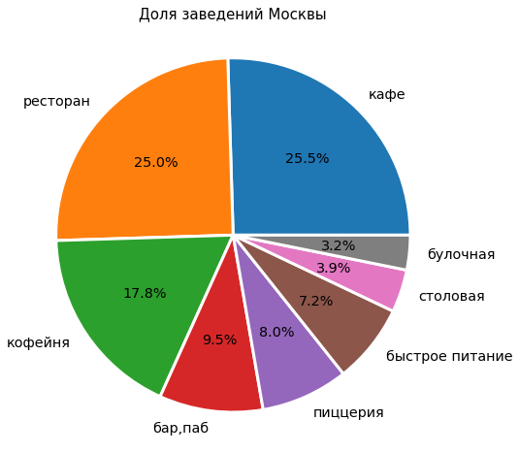
Категории заведений
1. Кафе – 2002;
2. Ресторан – 1965;
3. Кофейня – 1395;
4. Бар,паб – 744;
5. Пиццерия – 627;
6. Быстрое питание – 569;
7. Столовая – 306;
8. Булочная – 249.

Slide 9
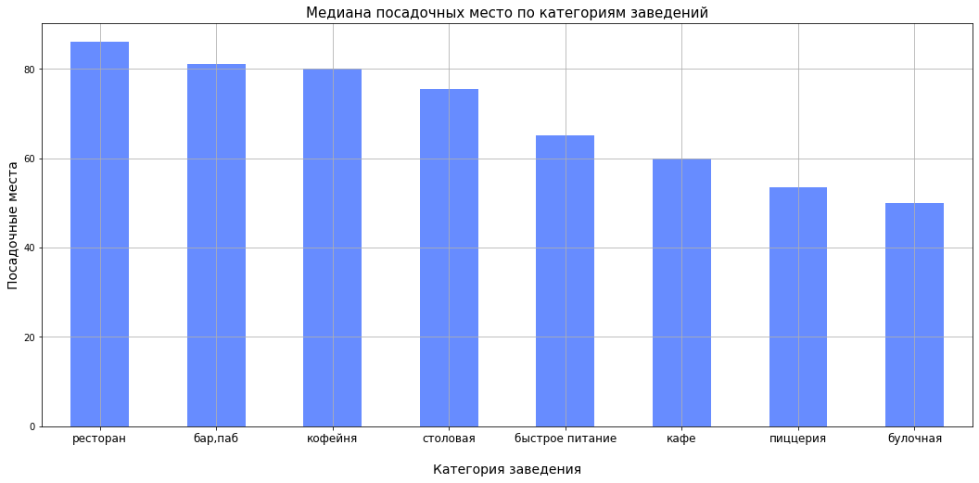
Посадочные места в заведениях
Присутствуют выбросы в данных
650 мест для кофейни или 625 для булочной;
Наибольшее среднее (118) и медианное (86) количество посадочных мест у категории ресторан;
Наименьшее среднее (89) и медианное (6) количество посадочных мест у категории кофейня.

Slide 10
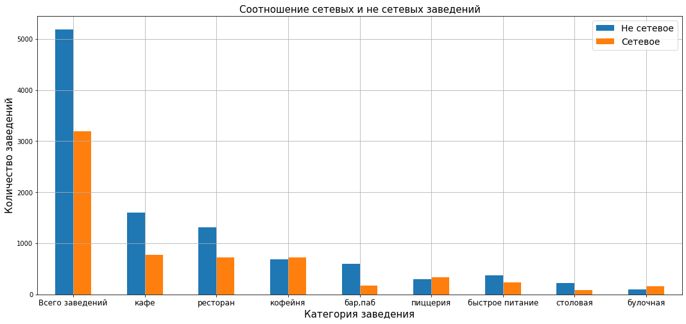
Исследование сетевых заведений
Сетевых – 5193. Не сетевых - 3195;
Сетевые заведения преобладают только для категорий заведений типа булочная, кофейня и пиццерия.
Количество не сетевых заведений для бар,паб, кафе, ресторан и столовая значительно превосходят количество сетевых.

Slide 11
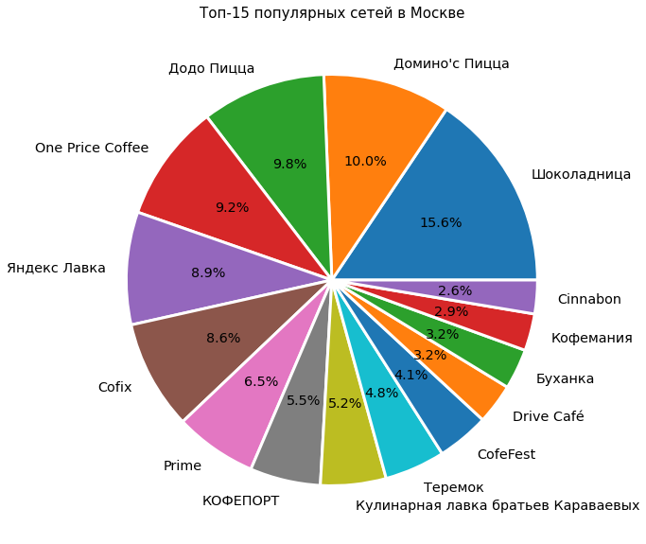
Топ-15 популярных сетей в Москве
Самая популярная сеть - сеть кофеен Шоколадница с 118 заведениями;
- Самая не популярная сеть - сеть кофеен Кофемания с 22 заведениями.
Почти половина (6) сетей являются кофейнями.
Все указанные сетевые заведения в хорошо известны и пользуются хорошим спросом.

Slide 12
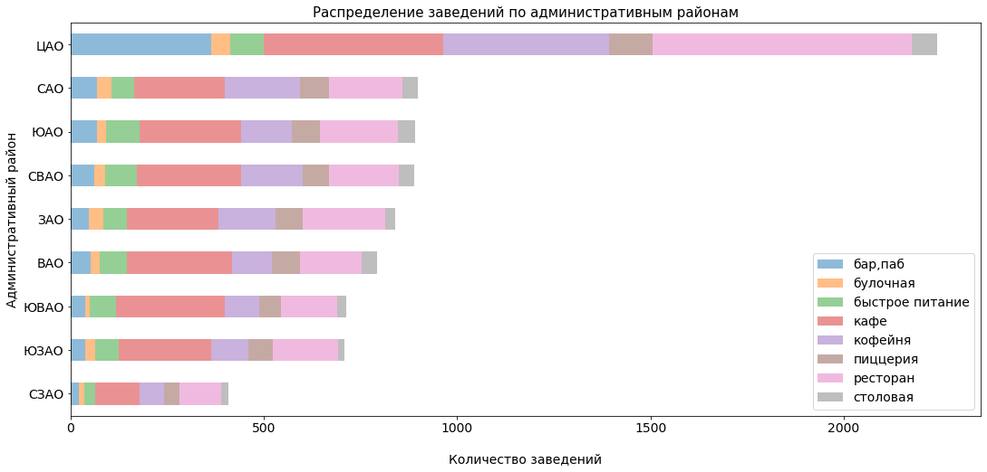
Распределение по административным районам Москвы
Самый "популярный" район Москвы - `Центральный административный округ (ЦАО)`. В нем расположено 2242 заведения. Больше всего там расположилось ресторанов;
Самый "не популярный" район Москвы является `Северо-Западный административный округ (СЗАО)`. В нем расположено 409 заведений большинство из которых это кафе.

Slide 13
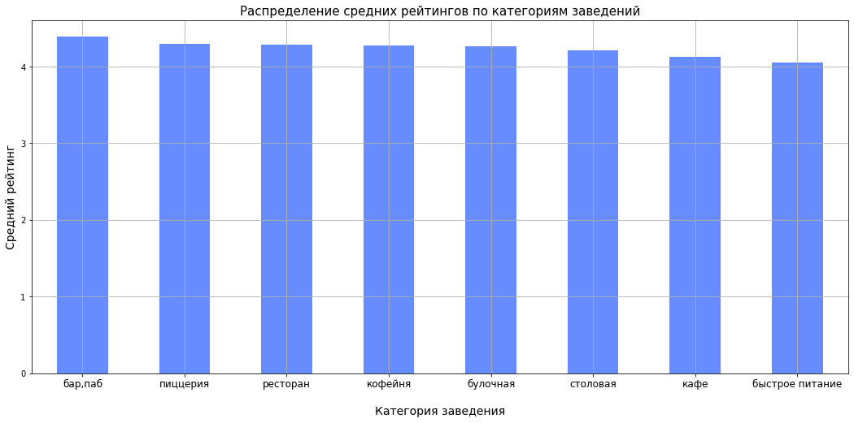
Средний рейтинг
- Средний рейтинг не сильно различается для разных типов заведений;
- Самый высокий средний рейтинг у заведений категории бар,паб;
- Самый низкий средний рейтинг у заведений категории быстрое питание.

Slide 14
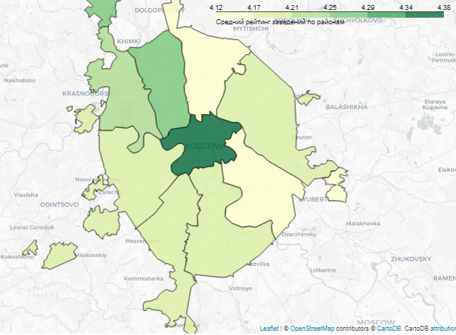
Фоновая картограмма (хороплет) со средним рейтингом заведений каждого района
Наибольший рейтинг имеют заведения, расположенные в Центральном административном округе (ЦАО);
Наименьший рейтинг имеют заведения, расположенные в Юго-Восточном административном округе (ЮВАО).

Slide 15
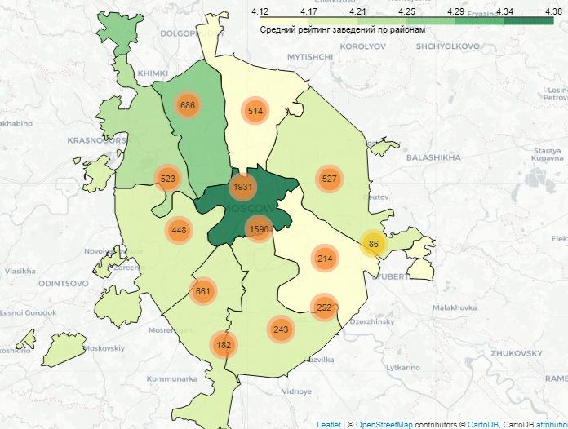
Отображение всех заведения датасета на карте с помощью кластеров

Slide 16
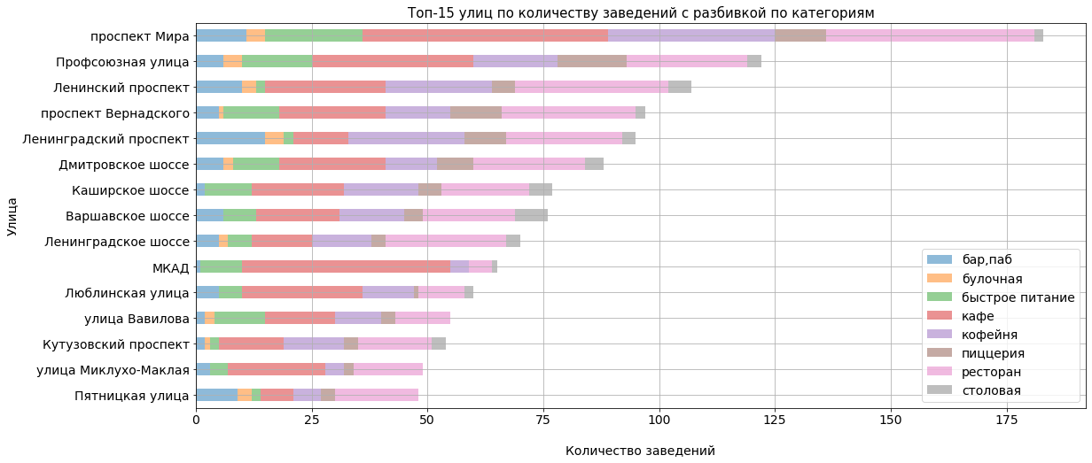
Топ-15 улиц
Самая "популярная" улица Москвы - Проспект Мира. На ней расположено 183 заведения. Больше всего там расположилось кафе;
Самая "не популярная" улица Москвы - Пятницкая улица. На ней расположено 48 заведений большинство из которых это рестораны.

Slide 17
Улицы, на которых находится только один объект общепита
Всего 458 улиц, на которых находится только 1 объект общепита;
Большинство таких заведений это кафе - 160 заведений;
Меньше всего одиноко расположенных булочных - 8 заведений;
Наибольшее количество одиноко расположенных заведений находятся в Центральном административном округе (ЦАО);
Наименьшее количество одиноко расположенных заведений находятся в Юго-Западном административном округе (ЦАО);
Подавляющее большинство таких заведений имеют хороший рейтинг (4.0 и выше);
Большинство таких заведений являются не сетевыми.

Slide 18
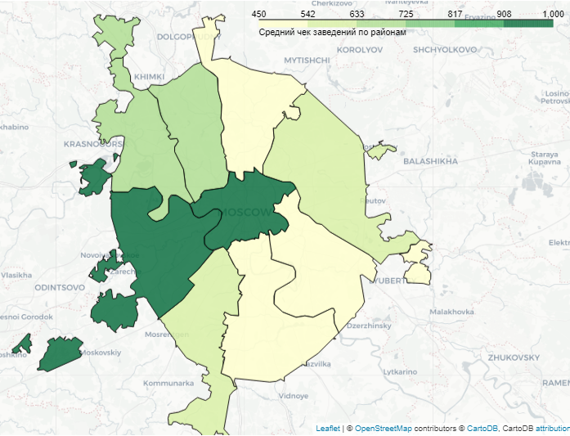
Средний чек
Наибольший средний чек имеют заведения, расположенные в Центральном административном округе (ЦАО) и Западном административном округе (ЗАО).
Наименьший средний чек имеют заведения, расположенные в Юго-Восточном административном округе (ЮВАО);
Заведения, расположенные в популярных районах и приближенные к центру ожидаемо имеют больший средний чек. Это достигается за счет более обеспеченного населения этих районов, а также расположением в туристических, хорошо проходимых местах.

Slide 19
Детализирование исследования: открытие кофейни
В этой части исследования необходимо было ответить на следующие вопросы:
Сколько всего кофеен в датасете? В каких районах их больше всего, каковы особенности их расположения?
Есть ли круглосуточные кофейни?
Какие у кофеен рейтинги? Как они распределяются по районам?
На какую стоимость чашки капучино стоит ориентироваться при открытии и почему?

Slide 20
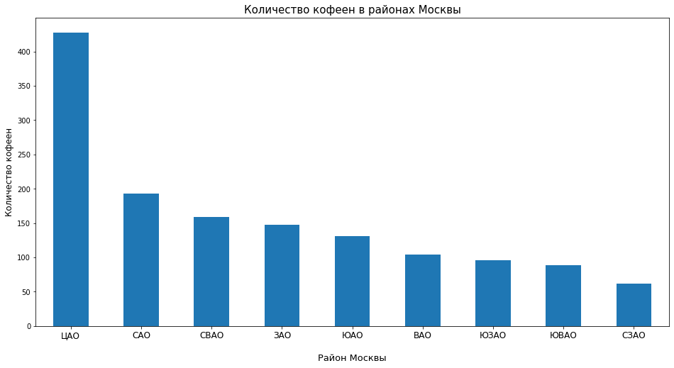
Сколько всего кофеен в датасете?
Всего в датасете 1410 кофеен

Slide 21
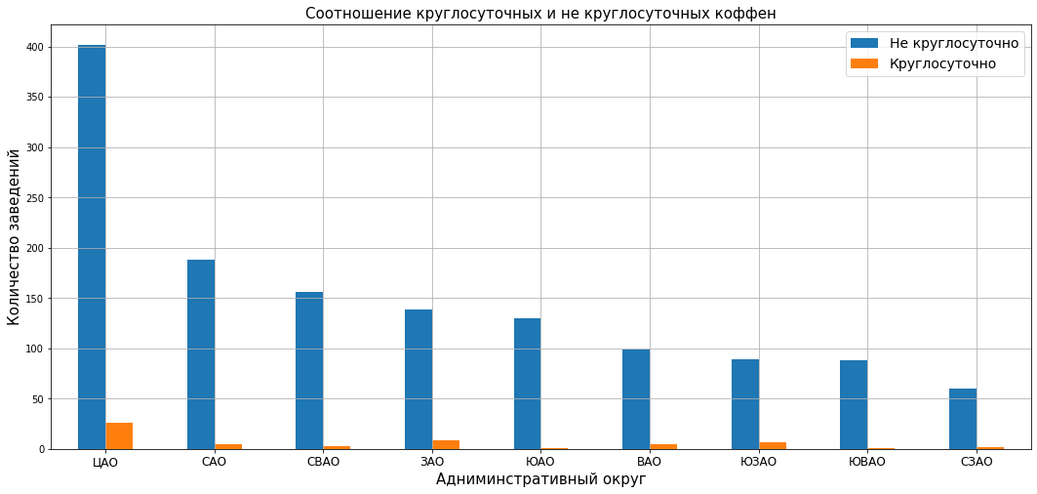
В каких районах их больше всего, каковы особенности их расположения?
- Больше всего круглосуточных и не круглосуточных кофеен находится в Центральном административном округе (ЦАО) - 26 и 402 кофейни соответственно;
- Меньше всего круглосуточных кофеен находится в `Южном административном округе (ЮАО) и `Юго-Восточном административном округе (ЮВАО) - по 1 кофейне;
- Меньше всего не круглосуточных кофеен находится в Сезеро-Западном административном округе (СЗАО) - по 60 кофеен.

Slide 22
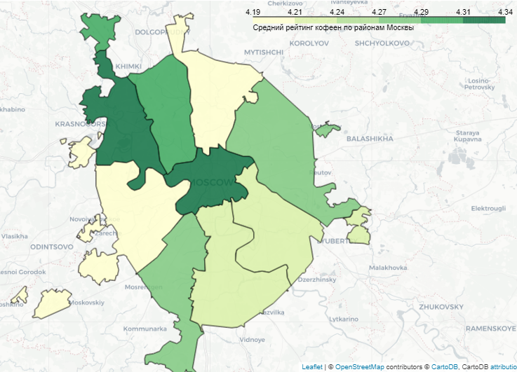
Какие у кофеен рейтинги? Как они распределяются по районам?
Распределение по районам:
Центральный административный округ - 4.34
Северо-Западный административный округ - 4.33
Северный административный округ - 4.29
Восточный административный округ - 4.28
Юго-Западный административный округ - 4.27
Южный административный округ - 4.23
Юго-Восточный административный округ - 4.22
Северо-Восточный административный округ -4.21
Западный административный округ - 4.19

Slide 23
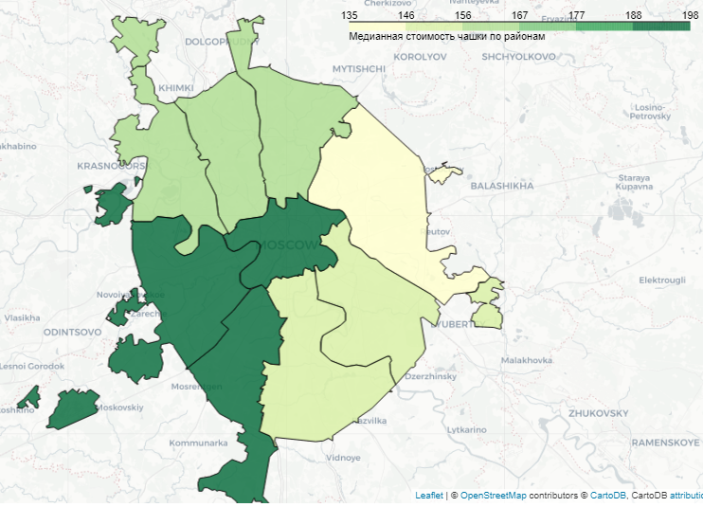
Распределение по районам медианы стоимости чашки каппучино:
Восточный административный округ – 135
Юго-Восточный административный округ - 148
Южный административный округ - 150
Северный административный округ - 159
Северо-Восточный административный округ - 162
Северо-Западный административный округ - 165
Западный административный округ - 189
Центральный административный округ - 190
Юго-Западный административный округ - 198

Slide 24
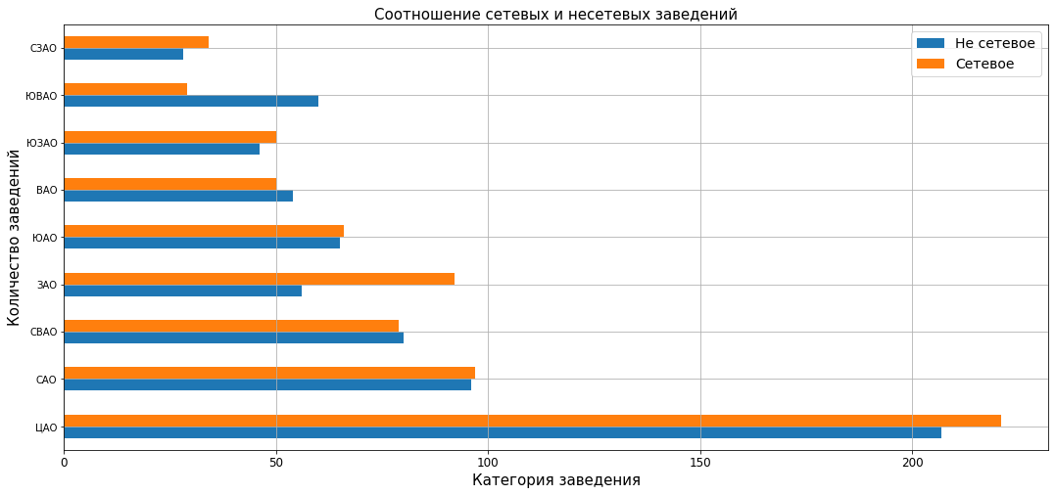
Сетевые кофейни
Больше всего сетевых и не сетевых кофеен расположено в Центральном Административном округе (ЦАО)

Slide 25
Рекомендации для открытия нового заведения
Всего на рынке Москвы представлено 1410 кофеен. Считаю, что при открытии кофейни целесообразно будет отталкиваться от района и количества кофеен, работающих в данном районе. Поэтому предлагаю обратить внимание инвесторов на Западный административный округ (далее ЗАО).
В ЗАО расположено 148 коффен, что составляет 10,5 % от общего количества. Однако надо обратить внимание на то, что в данном округе много мест, которые не могут разместить кофейню заданного типа или имеют сложности с ее размещением (парки, аллеи и т.д.). Общая картина говорит о том, что в данном районе мало кофеен на такую территорию и количество людей, проживающих на ней. Согласно информации из виртуальной сети "Интернет" на состояние 2023 года, в ЗАО проживает примерно 11 % населения Москвы. Площадь ЗАО равняется 153,03 квадратных километра, что составляет 14,6 % от всей площади районов, и по этому показателю он занимает второе место по площади среди представленных районов.
Так же, стоит отталкиваться от того, что в данном районе расположено множество спальных районов, жителями которых являются семейные люди. Определенно им захочется собраться за ароматной чашечкой кофе в тихой, семейной и дружной обстановке, которую хотят воссоздать инвесторы.

Slide 26
Рекомендации для открытия нового заведения
При этом, если рассмотреть более детально:
Средний рейтинг кофеен, расположенных в ЗАО, является наименьшим из всех районов и составляет 4,19 %.
Средняя цена за чашку каппучино в ЗАО одна из самых высоких и составляет 190 рублей.
В нашу пользу говорит то, что при столь низком среднем рейтинге, люди платят почти самую высокую цену за чашку кофе. Если в вашей кофейне будет обеспечен должный подход к клиенту, то люди потянутся.
Большинство кофеен (91) в данном районе являются сетевыми.
Т.к. в нашем случае потенциальное заведение является не сетевым, то меньшее количество не сетевых кофеен в этом районе (55) говорит о том, что конкуренция среди подобных кофеен небольшая.

Slide 27
Рекомендации для открытия нового заведения
Как итог, я советую инвесторам придерживаться следующих рекомендаций по открытию кофейни:
1. Открывать кофейню в Западном административном округе, где будет меньше конкуренция.
2. Установить стоимость чашки капучино в 180 рублей. Это будет не сильно больше средней стоимости чашки по городу и ниже средней стоимости чашки в выбранном районе, что позволит конкурировать с имеющимися кофейнями.

Slide 28
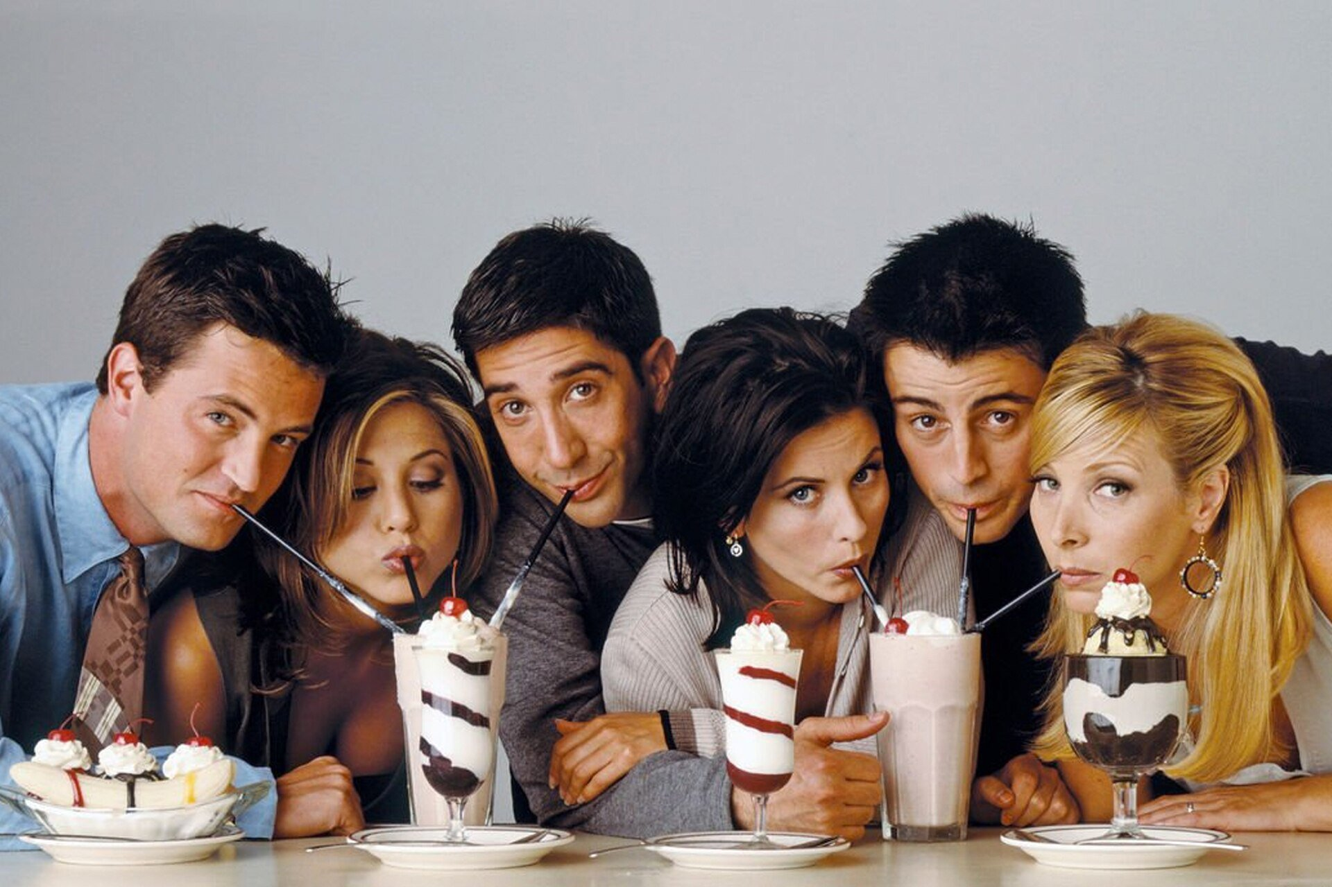
Спасибо за внимание!

